Slide 1
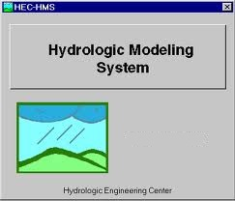
HEC-HMS
Il software HEC-HMS è il sistema d’analisi dei fiumi dell’Hydrologic Engineering Center (HEC), del Corpo degli Ingegneri dell’Esercito degli Stati Uniti d’America. E’ stato progettato per simulare i processi di precipitazione e di deflussi di bacini idrografici ed è applicabile in una vasta gamma di aree geografiche.
HEC-HMS, infatti, consente la modellazione idrologica di un bacino, mediante la definizione degli elementi concettuali che lo rappresentano e dei processi fisici che avvengono in essi.
Il modello è un comodo strumento per analizzare le reti di canali naturali ed artificiali, delle quali calcola i profili del pelo libero basandosi su di un’analisi a moto permanente o moto vario monodimensionale. Il programma è in grado di effettuare l’analisi di più profili contemporaneamente, prevedendo la possibilità di inserire punti singolari (ponti, sottopassi, ecc.) e di far variare i livelli di portata. E’ possibile, inoltre, un loro confronto per sovrapposizione(es. stato attuale e modificato).

Slide 2
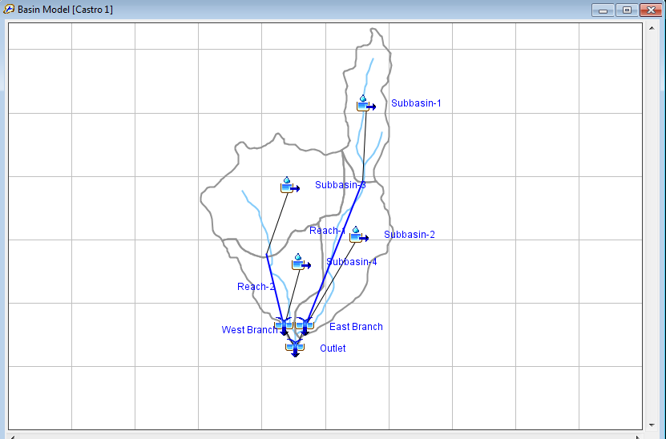
HEC-HMS è progettato per simulare i processi relativi alla trasformazione afflussi – deflussi di sistemi idrografici con struttura ad albero. è stato creato per essere applicabile in un ampio campo di problemi idrologici: -studio dei deflussi in grandi bacini idrografici -analisi dei deflussi di piena -analisi dei deflussi provenienti da piccoli bacini urbani o rurali -disponibilità risorse idriche di regioni geografiche -studio dei sistemi di drenaggio urbani - riduzione dei danni dovuti alle piene fluviali -previsione dei deflussi -regolazione di sistemi idraulici
Rappresentazione grafica della
Valle Castro con i suoi sistemi
idrografici
Il punto di partenza è la costruzione di un modello del bacino oppure l’utilizzo di uno presente in rete e facilmente scaricabile. All’interno di questo modello, il bacino viene rappresentato mediante la scomposizione in elementi idrologici distinti e posti in relazione tra loro:atmosfera, superficie, sottosuolo, alveo, sottobacini, giunzioni, sorgenti, pozzi etc.

Slide 3
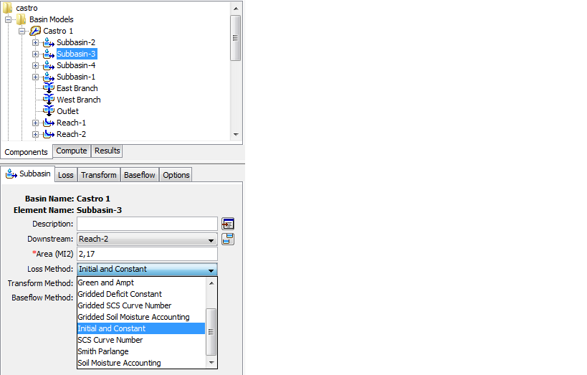
Le principali componenti disponibili per schematizzare il comportamento del bacino idrografico sono:
- calcolo della pioggia efficace;
- trasformazione afflussi-deflussi;
propagazione della piena.
Per il calcolo della pioggia efficace sono disponibili vari metodi che permettono di simulare le perdite dovute all'infiltrazione e/o evaporazione come per esempio la perdita iniziale e costante.
Allo stesso modo sono disponibili vari metodi da utilizzare per trasformazione afflussi-deflussi tra i quali quello di Clark.
All’interno di HEC-HMS, infine, sono presenti vari modelli di calcolo per simulare la propagazione dell’onda di piena lungo tronchi di fiumi, sia di forma semplice che complessa.
Il metodo utilizzato per la simulazione può essere scelto liberamente dall’utente.
In figura sono evidenziati i vari metodi di simulazione, in particolare “Inizial and Costant”

Slide 4
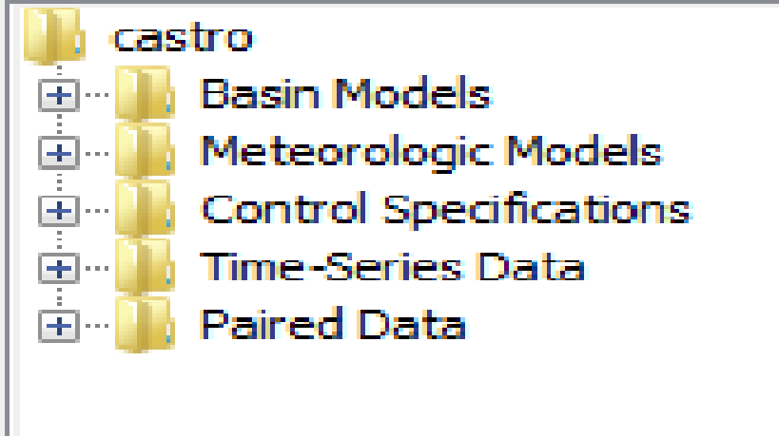
Per eseguire una simulazione idrologica il software richiede la specificazione di tre insiemi di dati:
- Basin Model: rappresentazione fisica delle caratteristiche del bacino idrografico
- Meteorologic Model: dati meteorologici relativi alle precipitazioni e all’evapotraspirazione
- Control Specifications, Time-Series Data, Paried Data : informazioni temporali
necessarie per la simulazione
Il componente “Basin Model” permette
di specificare elementi idrologici (come
Subassin, Reach, Reservior, Junction,
Diversion, Source, Sink, ognuno dei quali
è identificato attraverso un comodo simbolo),
metodi di calcolo delle perdite di bacino,
metodi di calcolo della trasformazione
afflussi-deflussi, e infine metodi di deflusso
dei corsi d’acqua (descritti precedentemente).
Il set di dati “Meteorologic Model” contiene l’insieme di informazioni richieste per la
definizione di precipitazioni storiche o ipotetiche, che devono essere usate assieme ad
un modello di bacino (“Basin Model”).
Infine il componente “Control Specifications” comprende i dati di inizio e fine di una
simulazione idrologica, e l’intervallo temporale da utilizzare nei calcoli.

Slide 5
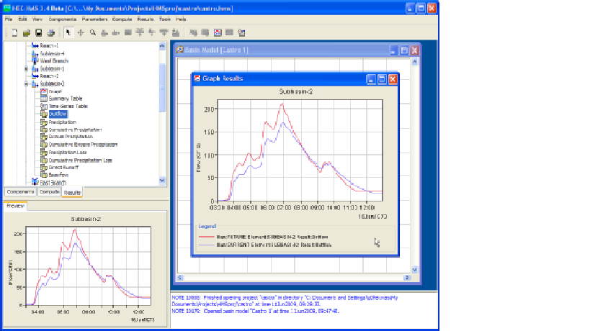
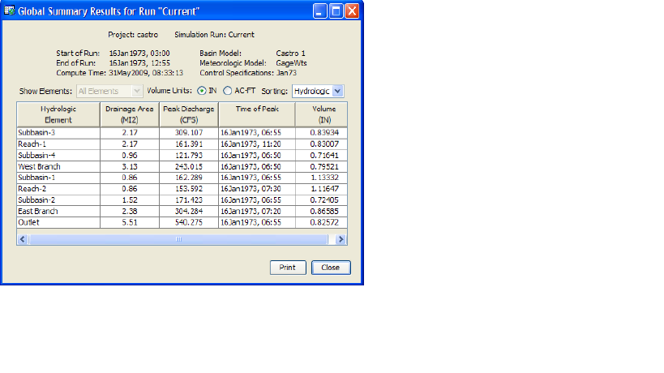
Dopo aver inserito i dati temporali necessari, è possibile finalmente simulare il modello,
cliccando su “compute run” e scegliendo se fare una simulazione della situazione corrente
o futura. I risultati di una simulazione idrologica possono essere visualizzati e stampati
sotto forma di tabella o graficamente. Per ogni elemento idrologico è possibile visualizzare
un determinato grafico, e facendo variare i parametri, è inoltre possibile fare una compa-
razione dei risultati.

Slide 6
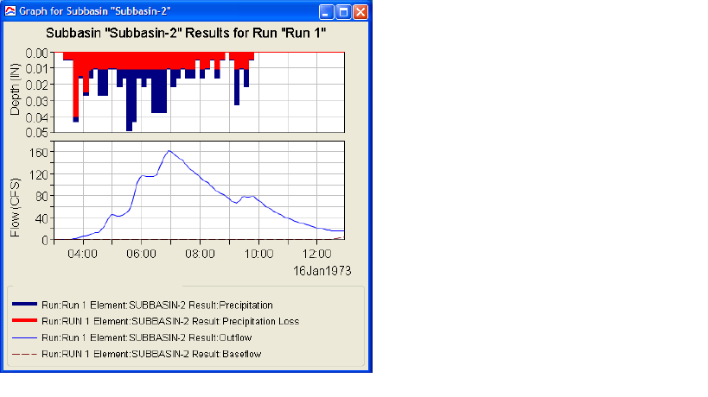
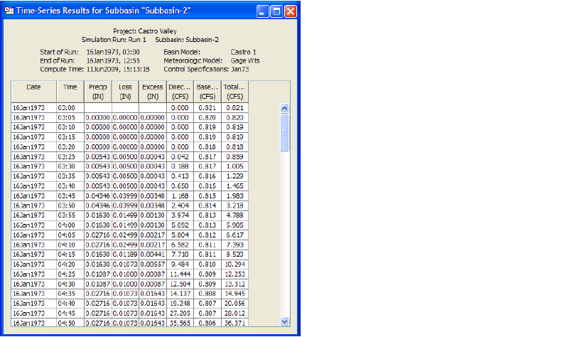
Qui è possibile vedere i risultati sotto forma grafica e tabulare.
Il software è stato scaricato dal sito della Environmental Protection Agency www.epa.gov. Compatibilmente con un sistema operativo Win XP, HEC-HMS risulta molto semplice da utilizzare, e grazie ad un'accurata rete di misurazioni di sostegno consente di conoscere e gestire con una certa manovrabilità le acque interessate dallo studio. Tutte le componenti sono accessibili tramite un interfaccia grafica molto funzionale.

Slide 7
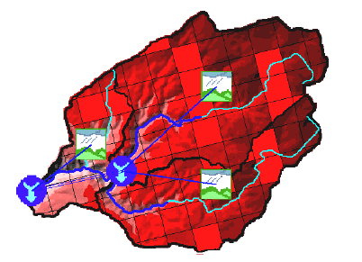
HEC-GeoHMS
HEC-GeoHMS è un modulo prodotto sempre dalla HEC come estensione del software ArcView della Esri. Tale espansione mette in collegamento direttamente il software HEC-HMS con i dati territoriali (carta tecnica, uso del suolo, geologia, ecc.) al fine di estrarne i dati necessari per la modellazione idrologica all’interno di HEC-HMS, quali le caratteristiche dimensionali, morfologiche e di uso del suolo dei bacini e le caratteristiche dimensionali di altri elementi idrologici quali tronchi e sezioni idrografiche.

Slide 8
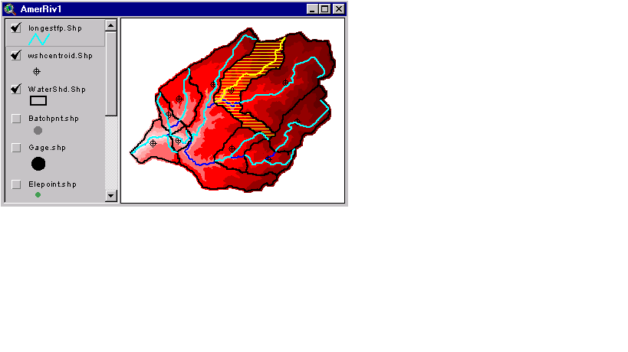
HEC-GeoHMS calcola diverse caratteristiche topografiche di flussi e bacini. Le caratteristiche fisiche del flusso (ad esempio, la lunghezza, l’altezza a monte e a valle, la pendenza, l’aera e le caratteristiche del baricentro) sono estratte dai dati del terreno e vengono archiviate in tabelle.
Nella figura è rappresentato il più lungo percorso di flusso
GeoHMS è disponibile per i sistemi operativi Windows 95/98/NT. E’ un software utile e semplice da utilizzare e fornisce dati utili per il programma HEC-HMS.
realizzato da Federico Di Bella

